Slide 1
CPU
Chapter02) 컴퓨터 구조
1주차

Slide 2



CPU란?
Central
Processing
Unit
기억
해석
연산
제어
중앙 처리 장치
Notes:
CPU는 컴퓨터에서 기억, 해석, 연산, 제어라는 4대 주요 기능을 관할하는 장치를 말한다.
사람으로 치면 두뇌와 비슷한 역할을 합니다.

Slide 3
CPU 구조
임시 저장 장치
명령어 해석
CPU
register
CU
Control Unit
시스템 버스
메인 메모리
ALU
연산 수행
Notes:
CPU는 크게 제어 장치, 연산 장치(ALU), 레지스터 와 각 구성 요소를 연결하는 내부 버스로 구성되어 있다.
1. 제어 장치 (CU, Control Unit)
크게는 컴퓨터 시스템의 작동을 통제하고 지시하는 장치
메모리에서 프로그랭 명령을 순차적으로 꺼내 해독하고, 해석에 따라서 명령어 실행에 필요한 제어 신호를 기억장치, 연산장치, 입출력 장치 등으로 보내도록 지시한다
2.연산 장치 (ALU, Arithmetic and Logical Unit)
명령어를 실행하기 위한 마이크로 연산을 수행하는 장치
3. 레지스터 (Register)
CPU(중앙 처리 장치)내에 있는 소규모의 고속 기억장치로
명령어 주소, 코드, 연산에 필요한 데이터, 연산 결과 등을 임시로 저장한다.
cpu 안에는 다양한 레지스터들이 있고, cpu마다 다양한 이름과 역할을 레지스터들이 있다.
대부분의 cpu가 공통적으로 포함하고 있는 레지스터들을 설명하겠다.
레지스터는 메모리 계층의 최상위에 위치하며 가장 빠른 속도로 접근 가능한 메모리이다.

Slide 4
PC - Program Counter
메모리에서 읽어 들일 명령어의 주소를 저장
main
memory
+1
pc = 10
pc = 11
10번지
pc = 12
11번지
12번지
Notes:
프로그램 카운터는 메모리에서 읽어들일 명령어의 주소를 저장한다.
명령어 포인터라고 부르기도 하고
메모리에 저장된 프로그램들이 순차적으로 실행될 수 있는 것은 프로그램 카운터값이 1씩 증가하기 때문이다.
하지만 프로그래밍 언어의 조건문이나 리턴문을 실행하는 경우에는 프로그램 카운터 값이 임의로 위치를 변경하는 경우도 있다.

Slide 5
IR - Instruction Register
현재 CPU가 해석하고 있는 명령어를 저장
Data
CPU
PC
IR
CU
Control Unit
연산
시스템 버스
메인 메모리
ALU
Notes:
명령어 레지스터
현재 cpu가 해석하고 있는 명령어를 저장한다.
명령어가 메모리에서 읽히면, 먼저 이 레지스터에 저장되고 CPU는 이곳에서 명령어를 읽어 해석하고 실행한다. 명령어 레지스터는 CPU가 어떤 연산을 수행할지 결정하는 데 중요한 역할을 한다.

Slide 6
MAR - Memory Address Register
메모리의 주소를 저장
pc = 10
PC
CPU
IR
MAR
CU
Control Unit
10
시스템 버스
메인 메모리
ALU
Notes:
메모리 주소 레지스터
예를 들어, CPU가 메모리의 특정 위치에서 데이터를 읽어야 할 경우, 그 주소는 먼저 메모리 주소 레지스터에 로드되고, 이후 레지스터의 정보를 사용하여 메모리에서 해당 위치를 찾는다.

Slide 7
MBR - Memory Buffer Register
메모리와 주고받을 데이터와 명령어를 저장
PC
CPU
IR
MAR
CU
Control Unit
MBR
시스템 버스
메인 메모리
ALU
Data
Notes:
메모리 버퍼레지스터
CPU가 메모리에서 데이터를 읽을 때, 그 데이터는 먼저 메모리 버퍼 레지스터에 저장되고, CPU는 이 레지스터를 통해 데이터를 가져온다. 반대로 CPU가 메모리에 데이터를 쓸 때, 그 데이터는 먼저 메모리 버퍼 레지스터에 저장되고, 메모리는 이 레지스터에서 데이터를 가져온다.

Slide 8
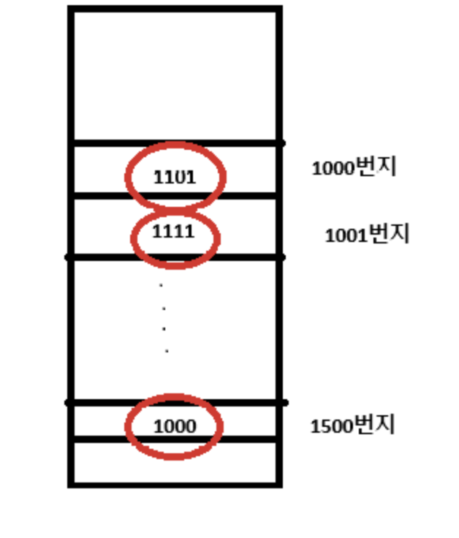
메모리에서 데이터 읽어오는 과정
CPU가 실행할 프로그램은 1000 ~1500번지까지 저장
1000번지에는 1101가 저장되어 있음
메인 메모리

Slide 9
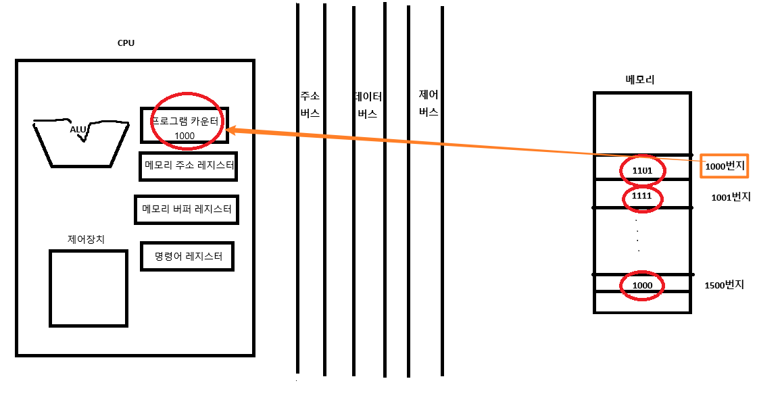
메모리에서 데이터 읽어오는 과정
Notes:
현재 로그램 카운터에는 1000이 저장됨
== 메모리에서 가져올 명령어가 1000번지에 있다

Slide 10
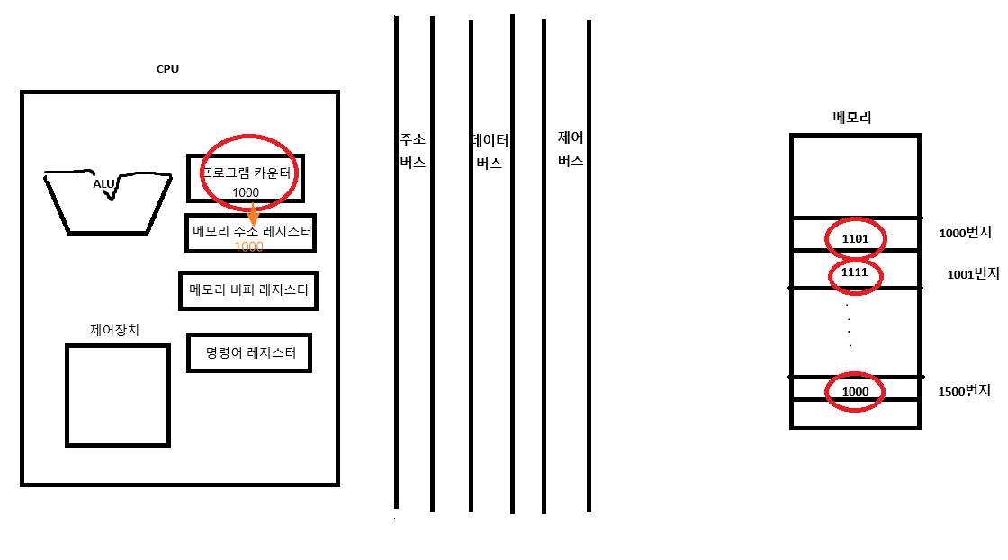
메모리에서 데이터 읽어오는 과정
Notes:
1000번지를 읽으려면 주소버스로 1000번지를 보내야 함
이를 위해서 메모리 주소 레지스터에는 1000이 저장..

Slide 11
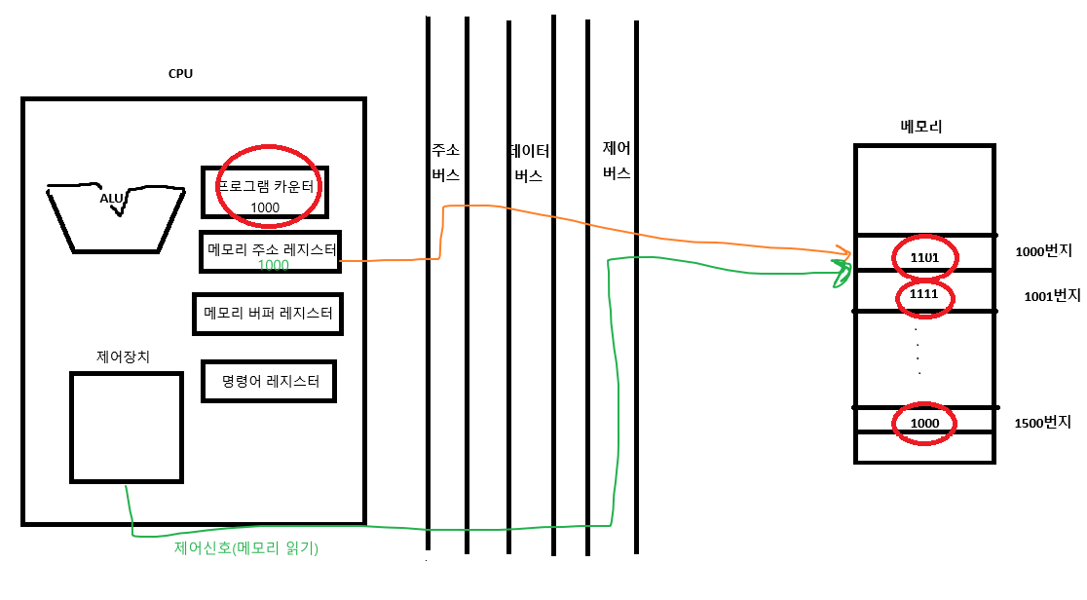
메모리에서 데이터 읽어오는 과정
Notes:
'메모리 읽기' 제어 신호와 메모리 주소 레지스터 값이 각각 제어버스와 주소 버스를 통해서 메모리로 보내짐

Slide 12
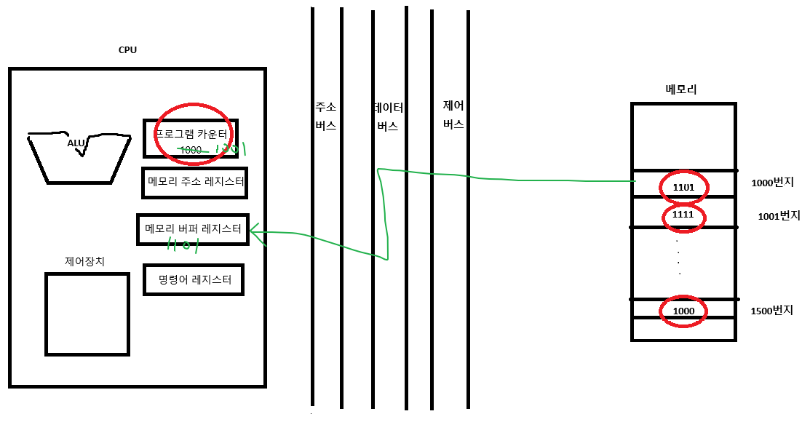
메모리에서 데이터 읽어오는 과정
Notes:
메모리 1000번지에 저장된 값은 데이터 버스를 통해서 메모리 버퍼 레지스터로 저장됨
프로그램 카운터는 증가돼서 다음 명령어 읽을 준비

Slide 13
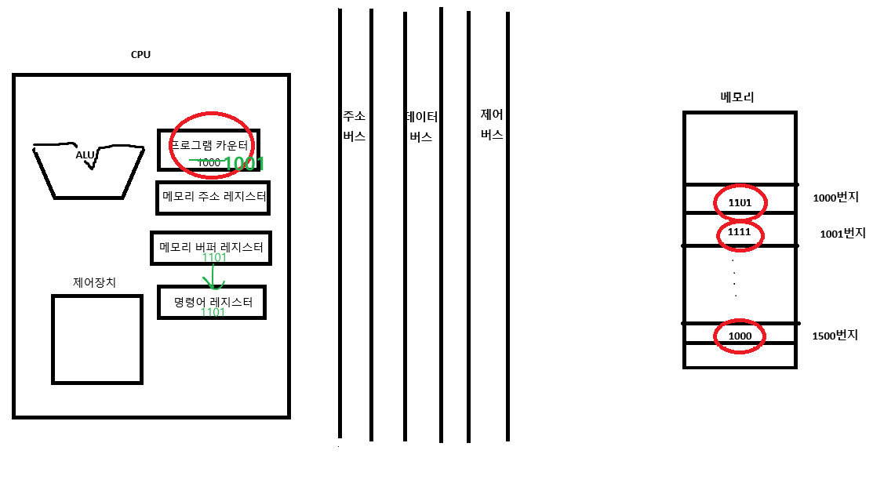
메모리에서 데이터 읽어오는 과정
Notes:
메모리 버퍼 레지스터에 저장된 값은 명령어 레지스터로 이동함
제어 장치는 명령어 레지스터의 명령어 해석하고 제어 신호 발생시켜서 해당 부품을 작동시킴

Slide 14
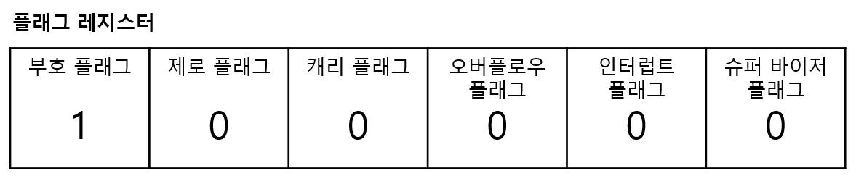
Flag Register
연산 결과 또는 CPU 상태에 대한 부가 정보인 플래그 값 저장
부호
제로
캐리
오버
플로우
인터럽트
슈퍼
바이저
0 or 1
음수
결과 != 0
올림수, 빌림수
발생 X
발생 X
불가능
사용자 모드
Notes:
플래그 레지스터
대표적인 플래그의 종류
연산결과가 음수이다..~

Slide 15
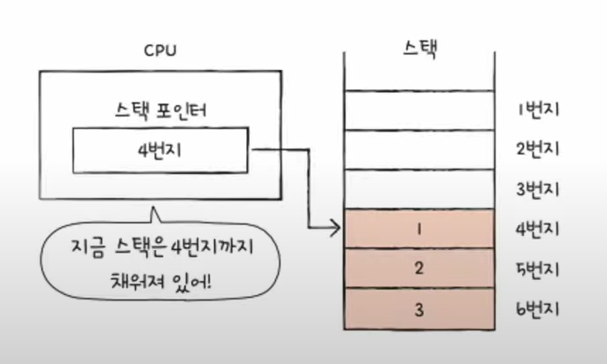
스택 포인터
스택 영역의 최상단 스택 데이터 위치를 가리킴

Slide 16
인터럽트
CPU의 작업을 방해하는 신호
동기
CPU에 의해 발생하는 인터럽트 == 예외
비동기
입출력 장치에 의해 발생하는 인터럽트 == 알림

Slide 17



비동기 인터럽트
프린터에 프린트를 명령했을 때, 완료 여부는 어떻게 확인할까 ?
A
작업 요청
인터럽트
서비스 루틴
인터럽트 요청 신호
B
C

Slide 18
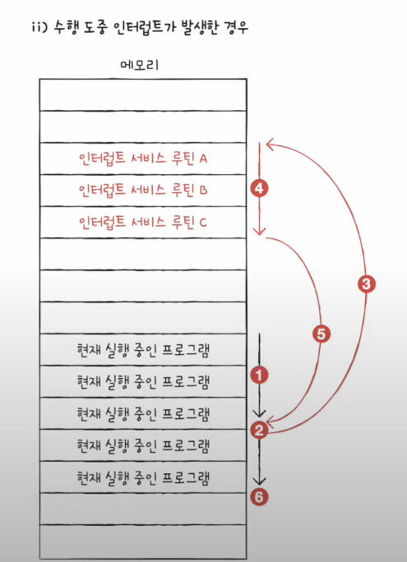
비동기 인터럽트
프린터에 프린트를 명령했을 때, 완료 여부는 어떻게 확인할까 ?
인터럽트 플래그: 1
인터럽트 요청 신호
인터럽트 벡터 A

Slide 19
비동기 인터럽트
프린터에 프린트를 명령했을 때, 완료 여부는 어떻게 확인할까 ?
인터럽트 플래그: 1
CPU가 인터럽트를 처리한다는 것은..
인터럽트 서비스 루틴을 실행하고,
본래 수행하던 작업으로 다시 되돌아온다 !!
인터럽트 요청 신호
인터럽트 벡터 A

Slide 20
땡큐

